Slide 1

妈妈的账单

Slide 2

收款 报酬 索取 慈爱 羞愧 芬尼 怀着
蹑手蹑脚 如愿以偿 小心翼翼 怦怦直跳 塞进
sāi （塞进）
塞
sài （要塞）
sè （堵塞）

Slide 3

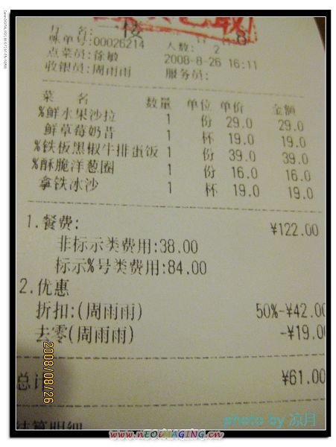
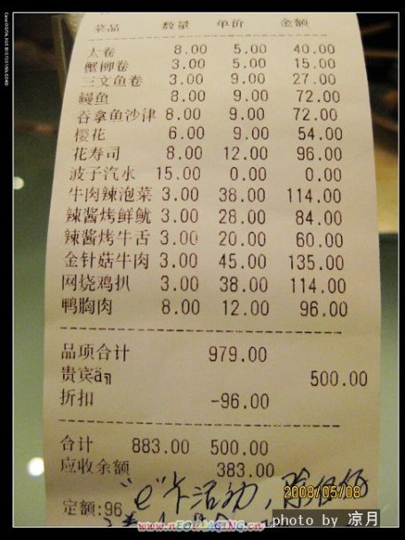
我们平时看到的账单：

Slide 4


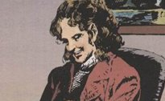
彼 得 的 账 单 母亲欠她儿子如下款项
取回生活用品 | 20芬尼
把挂号件送往邮局 | 10芬尼
在花园帮助大人干活 | 20芬尼
彼得一直是个听话的好孩子 | 10芬尼
共 计： | 60芬尼
妈 妈 的 账 单 彼得欠他的母亲如下款项：
为在她家里过的十年幸福生活 | 0 芬尼
为他十年中的吃喝 | 0 芬尼
为在他生病时的护理 | 0 芬尼
为他一直有一个慈爱的母亲 | 0 芬尼
共 计： | 0 芬尼

Slide 5
母亲欠她儿子彼得如下款项：
取回生活用品 20芬尼
把挂号件送往邮局 10芬尼
在花园帮助大人干活 20芬尼
彼得一直是个听话的好孩子 10芬尼
共计： 60芬尼。

Slide 6

彼得欠她的母亲如下款项：
为在她家里过的十年幸福生活 0芬尼
为他十年中的吃喝 0芬尼
为在他生病时的护理 0芬尼
为他一直有一个慈爱的母亲 0芬尼
共计： 0芬尼

Slide 7
彼得欠她的母亲如下款项：
为在她家里过的十年幸福生活 0芬尼
为他十年中的吃喝 0芬尼
为在他生病时的护理 0芬尼
为他一直有一个慈爱的母亲 0芬尼
共计： 0芬尼

Slide 8
两份账单有那些不同呢？
彼 得 的 账 单 母亲欠她儿子如下款项
取回生活用品 | 20芬尼
把挂号件送往邮局 | 10芬尼
在花园帮助大人干活 | 20芬尼
彼得一直是个听话的好孩子 | 10芬尼
共 计： | 60芬尼
妈 妈 的 账 单 彼得欠他的母亲如下款项：
为在她家里过的十年幸福生活 | 0 芬尼
为他十年中的吃喝 | 0 芬尼
为在他生病时的护理 | 0 芬尼
为他一直有一个慈爱的母亲 | 0 芬尼
共 计： | 0 芬尼

Slide 9

母亲的价格
美国作家克里腾登写过一篇文章，题目是《母亲的价格》，她指出，如果母亲的工作可以获得薪水，合理的年薪约为6万美元，相当于人民币40多万元。
而有名的“埃德尔曼财经服务组织”则经过缜密的计算与评估，得出这样的结论：如果把母亲所做的各类型工作改为出钱聘人代劳，那么，子女一年所付的工资高达63.5万美元，相当于人民币430多万元。可以说，母亲的工资足可以跟一些大公司的总裁相比……

Slide 10

彼得欠妈妈的款项：
为在她家过的十年幸福生活 0芬尼
为他十年中的吃喝 0芬尼
为在他生病时的护理 0芬尼
为他一直有一个慈爱的母亲 0芬尼
共计： 0芬尼
妈
妈
的
账
单

Slide 11
妈妈的爱
有一个很热很热的夜晚，
我从梦中醒来，
妈妈正给我扇着扇子，
汗水却湿透了她的衣裳。
啊！妈妈的爱是清凉的风。
有一个很凉很凉的雨天，
妈妈到学校接我，
一把伞遮在我的头顶，
雨水却打在妈妈的身啊，
妈妈的爱是遮雨的伞。

Slide 12
有一回我病了，
妈妈抱我去医院。
摸着我很烫很烫的额头，
妈妈着急地哭了。
啊，妈妈的爱是滴落的泪。
有一天，我打破了暖瓶，
对妈妈又说了谎，
妈妈的批评叫我脸红，
我不敢抬头看她的眼睛。
啊，妈妈的爱是责备的目光。
妈妈的爱是责备的目光，
妈妈的爱是那香甜的绿豆汤，
妈妈的爱是整洁舒适的衣裳，
妈妈的爱啊

Slide 13

当每天清晨起床了，妈妈（ ）；
当自己过生日时，妈妈（ ）；
当生病发烧了，妈妈（ ）；
当自己犯错时，妈妈（ ）；
当自己有了一点进步时，妈妈（ ）；
当……

Slide 14
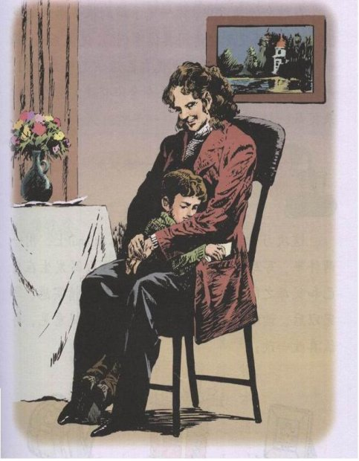
小彼得读着这份帐单,感到羞愧万分!于是,他蹑手蹑脚地走到妈妈的身旁,将小脸蛋藏在妈妈
怀里,小心翼翼地把那60芬尼塞进妈妈的口袋。

Slide 15
小彼得读着这份帐单,感到羞愧万分!于是,他蹑手蹑脚地走到妈妈的身旁,将小脸蛋藏在妈妈
怀里,小心翼翼地把那60芬尼塞进妈妈的口袋。

Slide 16


小彼得读着这份帐单,感到羞愧万分!于是,他蹑手蹑脚地走到妈妈的身旁,将小脸蛋藏在妈妈
怀里,小心翼翼地把那60芬尼塞进妈妈的口袋。

Slide 17
小彼得把脸藏进妈妈的怀里，会悄悄对妈妈说些什么呢？
小彼得说：

Slide 18

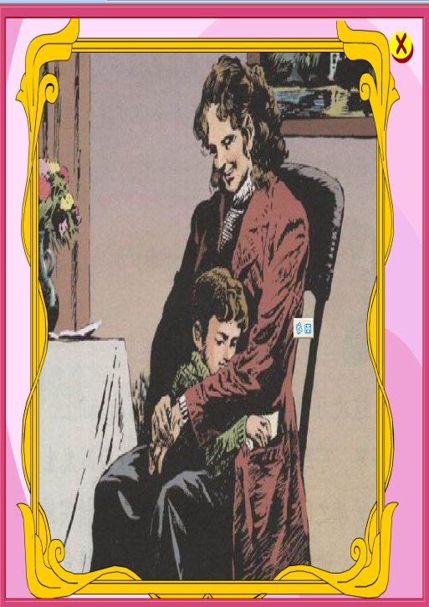
小彼得读着读着，感到羞愧万分。过了一会儿，他怀着一颗怦怦直跳的心，蹑手蹑脚地走近母亲，将小脸蛋藏进了妈妈的怀里，小心翼翼地把那60芬尼塞进了她的上衣口袋。

Slide 19
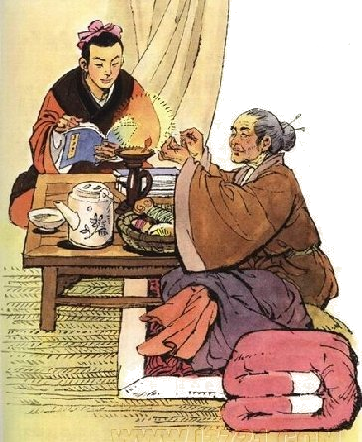

——（唐）孟郊
慈母手中线，
游子身上衣，
临行密密缝，
意恐迟迟归。
谁言寸草心，
报得三春晖。

Slide 20

我会填
小彼得给妈妈开了一份（ ），
索取他每天帮妈妈（ ）；当小
彼得在他的餐盘旁看到（ ）时，
同时也看到了（ ）给他的账单。
读了妈妈的账单，使他（ ）

Slide 21

课后作业
写一段话或一封信,把你对妈妈的爱,感激、承诺、感恩……写在里面,当作提前将母亲节礼物送给她们吧！

